Slide 1




PHÒNG GD & ĐT QUẬN LONG BIÊN
NHIỆT LIỆT CHÀO MỪNG CÁC EM HỌC SINH
NÀM
MÔN TIẾNG VIỆT
BÀI 9: U u Ư ư

Slide 2

Khởi động

Slide 4


Hãy tìm tiếng còn thiếu và đọc lại.
……. đỏ
lá đỏ

Slide 5
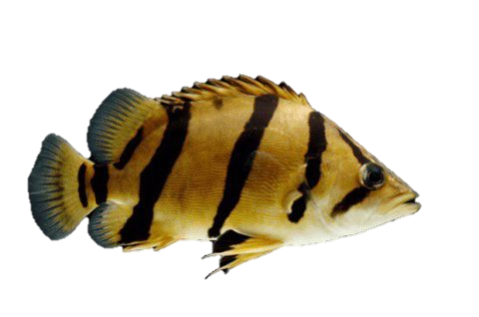
Hãy tìm tiếng còn thiếu và đọc lại.
cá hổ
cá …..

Slide 6
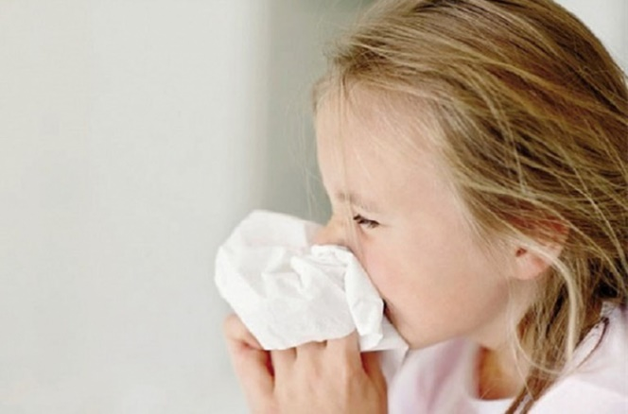
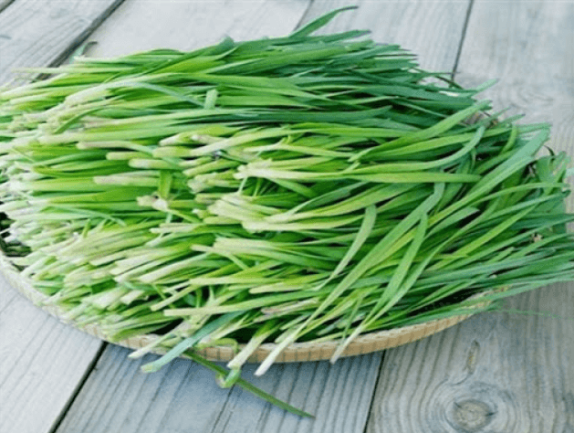
Hãy tìm tiếng còn thiếu và đọc lại.
Bé bị …. Bà đã có …..
Bé bị ho. Bà đã có lá hẹ.

Slide 7
Bài 13:
U u – Ư- ư

Slide 8

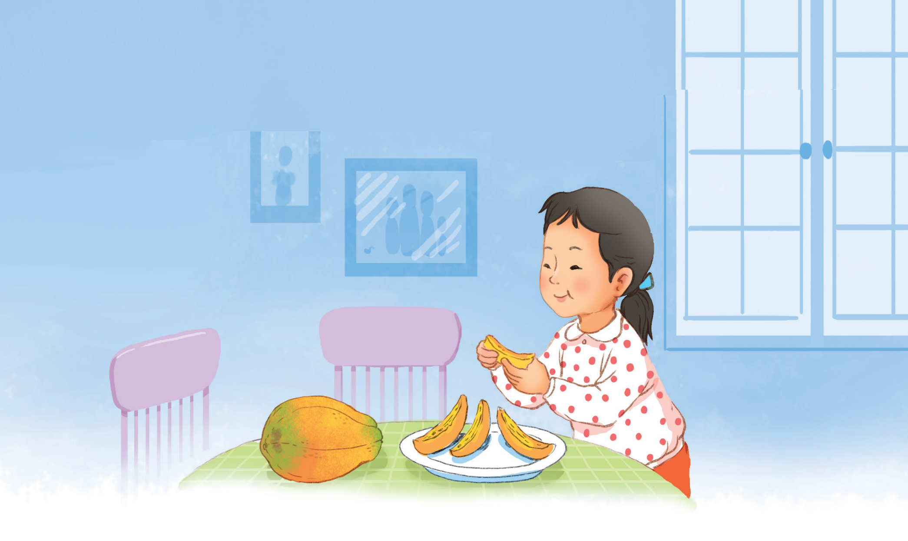
Nhìn vào tranh em thấy gì?

Slide 9

u
u
ư
Đu đủ chín ngọt lừ.

Slide 10

Đọc

Slide 11

u

Slide 12
ư

Slide 13
u
ư

Slide 14
u
ư
đ
u
l
ư
đu
lư

Slide 15
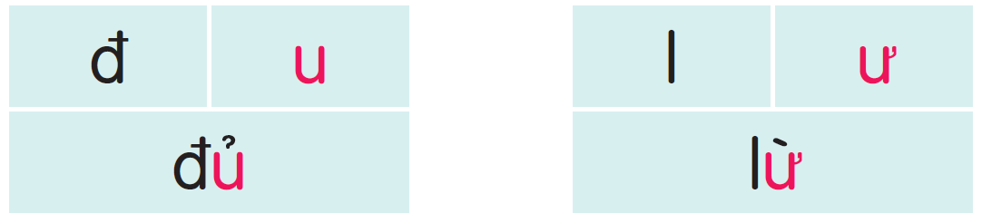

u
ư
dù
đủ
hũ
u
u
u
ư
lữ
cử
dự
ư
ư

Slide 16

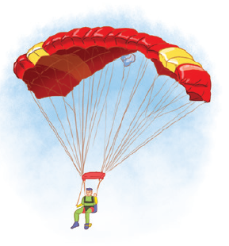
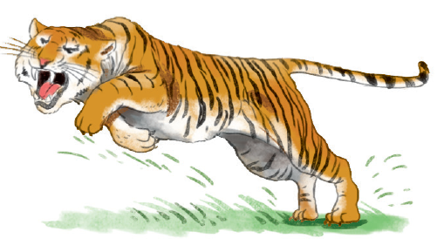
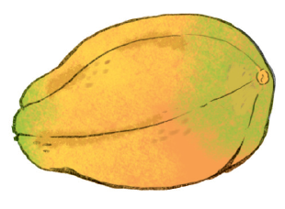
dù
đu đủ
hổ dữ

Slide 17
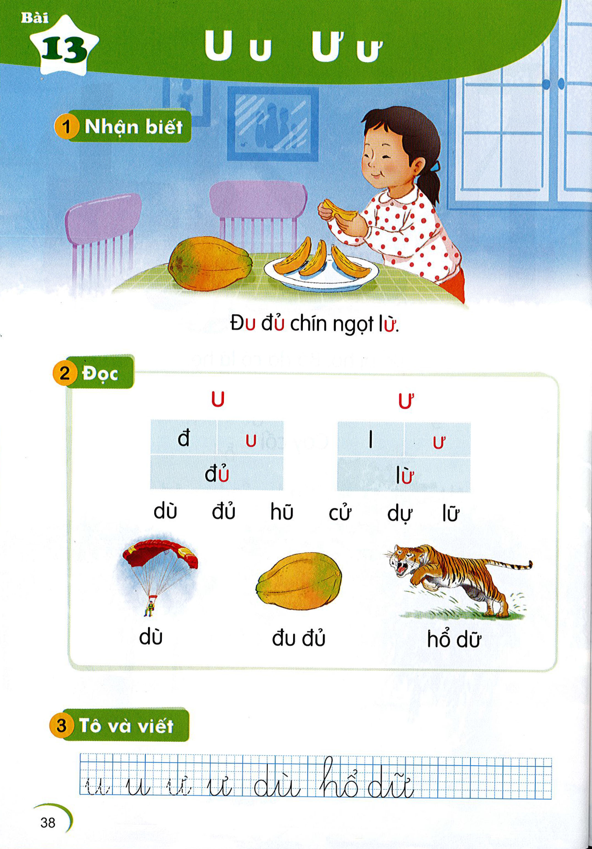

Slide 18







Thư Giãn

Slide 19


Slide 20
Viết bảng con

Slide 21

u
u
u
u
u
u
u
.
.
.
.
.
.
.
ư
ư
ư
ư
ư
ư
ư
.
.
.
.
.
.
.
.
.
.
.
dù
.
.
.
.
hổ
dữ

Slide 22


Slide 23


Slide 24
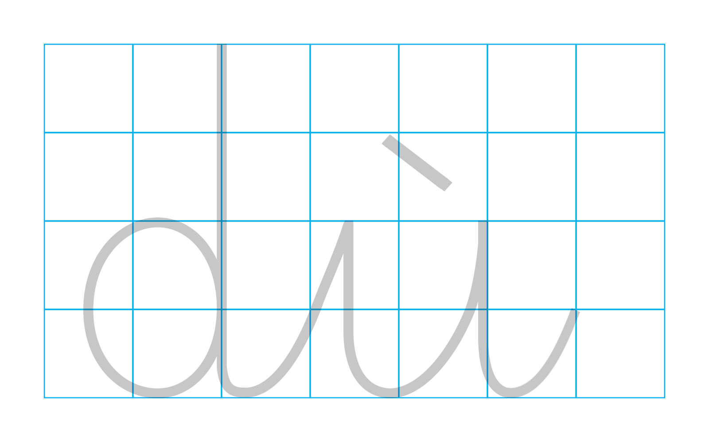

Slide 25
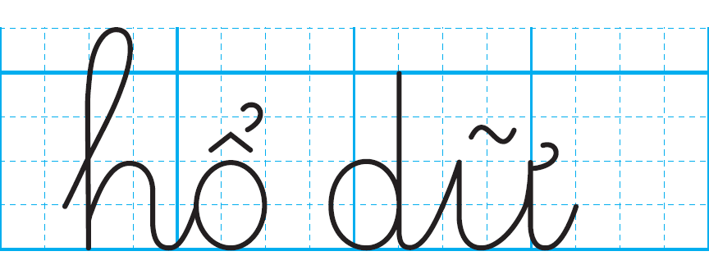

Slide 26
Viết vở

Slide 27
u
u
u
u
u
u
u
.
.
.
.
.
.
.
ư
ư
ư
ư
ư
ư
ư
.
.
.
.
.
.
.
.
.
.
.
dù
.
.
.
.
hổ
dữ

Slide 28
Đọc câu

Slide 29

Cá hổ là cá dữ.

Slide 30
Nói theo tranh

Slide 31
Giới thiệu

Slide 32
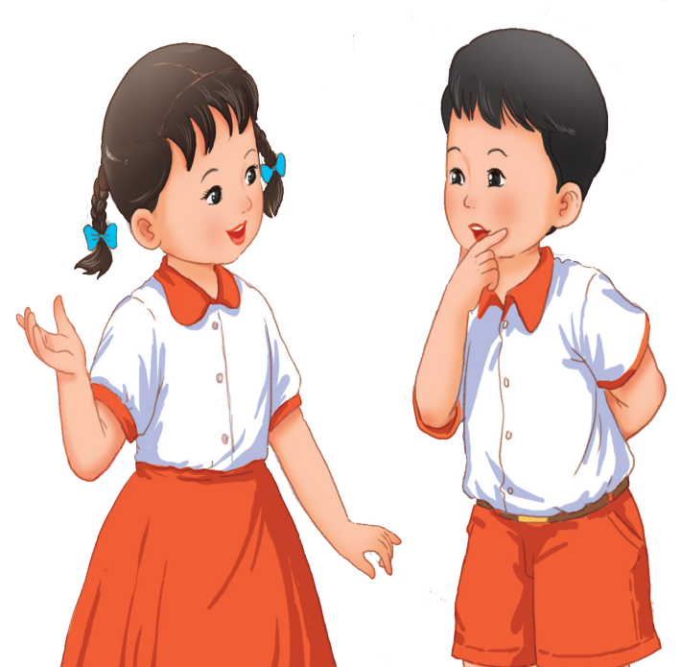
Vận dụng
Con hãy tìm các tiếng, từ có chứa âm u. ư?
nụ
tủ
mũ
củ
dữ
sư tử

Slide 33

Dặn dò
- Ôn lại bài 13: u- ư
- Tìm thêm các tiếng chứa âm u- ư.
- Chuẩn bị bài 14: ch-kh

Slide 34
Chúc các con chăm ngoan,
học giỏi!

